Slide 2
Tema 1
CICLO – M05 – Clase 01
Programas informáticos y lenguajes de programación

Slide 3
¿ Que es un programa informático ?
Definición:
Conjunto de instrucciones o pasos, escritos en un lenguaje de programación que se ejecutan de manera secuencial. Tienen el objetivo de realizar una o varias tareas en un sistema.
Secuencial:
Se divide en subinstrucciones o microinstrucciones.
¿Que datos procesa ?
Ejemplos: juego, web, ofimática, etc.
CICLO – M05 – Clase 01

Slide 4
¿ Que es un programa informático ?
Definición mas detallada:
Conjunto de instrucciones + operadores + reglas de sintaxis y semánticas que se ponen a disposición de los programadores para que se comuniquen con el hardware y el software
Posibles clasificaciones:
Nivel abstracción, generación, modo de ejecución, método y forma.
CICLO – M05 – Clase 01

Slide 5
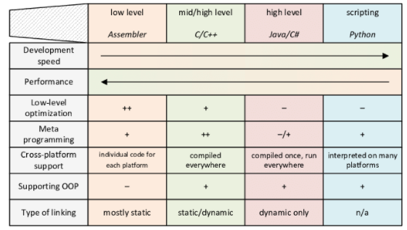
Niveles de abstracción
Bajo nivel - Sólo hay uno el código máquina ceros y unos.
Medio nivel - El lenguaje ensamblador que hace servir instrucciones sencillas para trabajar con datos simples y posiciones de memoria.
Alto nivel - Todos los demás lenguajes de programación son los que son más cercanos a nuestro lenguaje
CICLO – M05 – Clase 01

Slide 6
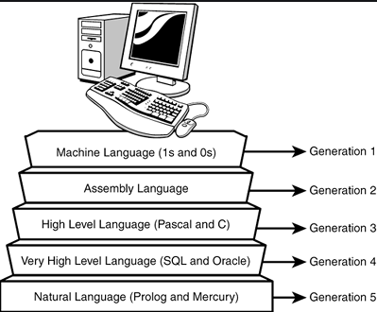
Generaciones
Primera generación. El lenguaje máquina
Segunda generación: Ensamblador
Tercera generación: (lenguajes de alto nivel), independientes de la máquina en la que se van a ejecutar.
Cuarta generación: de propósito específico para la generación de resultados e informes.
Quinta generación: Diseñados para que el computador resuelva un problema sin el programador (inteligencia artificial).
A veces la línea entre tercera y cuarta generación está algo difusa…(Python, Ruby, Perl…)
CICLO – M05 – Clase 01

Slide 7
Modo de ejecución
Compilados: Código fuente creado por el programador necesita ser validado.
Interpretados: Se ejecutan línea a línea, no hay validación previa del conjunto de instrucciones. El sistema donde se ejecuta tiene si propio interprete. Un ejemplo son los lenguajes de scripts.
Virtuales: Se compila pero se ejecuta en una “máquina virtual”.
CICLO – M05 – Clase 01

Slide 8
Paradigma de programación
Paradigma programación se basa en el método (como lleva a cabo los cálculos) y la forma (estructura de tareas del programa).
Imperativos o estructurados: Sentencias imperativas, una tras otra. Se suele dividir en módulos.
Orientado a objectos: Abstracción de conceptos de la vida real en objetos representados mediante código.
Funcional: Basados en modelos matemáticos, donde se encadena los resultados y operadores de las operaciones matemáticas a ejecutar.
Lógico: También basados en modelos matemáticos, para resolver problemas planteados al sistema.
CICLO – M05 – Clase 01

Slide 9
Tema 2
CICLO – M05 – Clase 01
Conceptos del desarrollo del software

Slide 10
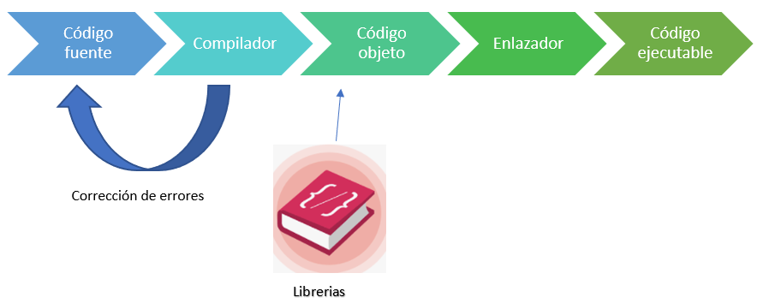
Elementos del desarrollo de aplicaciones
Código fuente: Instrucciones codificadas por el programador.
Código objeto: Resultado de compilar el código fuente.
Código ejecutable: Archivo ejecutable final.
CICLO – M05 – Clase 01

Slide 11
Obtención código ejecutable
Herramientas: Compilador (traduce código fuente a código máquina), máquina virtual (indica al compilador como generar código para diferentes procesadores)
Etapas: dentro del proceso de compilación se suceden distintas fases:
Código fuente: desarrollado por el programador.
Análisis léxico gráfico: genera tokens de componentes léxicos.
Análisis sintáctico-semántico: verificación gramática del lenguaje.
Generador código intermedio: transformación intermedia.
Optimizador de código: funciones de mejora.
Generador de código: creación del código objeto.
Enlazador: genera código ejecutable final.
CICLO – M05 – Clase 01

Slide 12
Fases desarrollo aplicación
Análisis: ¿Que debe hacer el programa?
Desarrollo: ¿Cómo funcionará de forma global?
Codificación: Transformar el diseño a código
Pruebas: Testear el programa creado
Documentación: Crear los documentos necesarios para que cualquiera pueda reutilizar nuestro código.
Mantenimiento: Detectar y corregir errores cuando el programa ya está en explotación.
Explotación: Poner el software creado en producción.
CICLO – M05 – Clase 01

Slide 13
Fases desarrollo aplicación
Ciclo de vida
Análisis
Codificación
Pruebas
Documentación
Mantenimiento
Explotación
Diseño
CICLO – M05 – Clase 01

Slide 14
Personas que intervienen en el desarrollo
Analista de sistemas: Director de proyectos.
Diseñador de software: Experto que diseña la solución.
Analista programador: Visión global del proyecto.
Programador: Codificador del programa a partir de los diseños recibidos.
Arquitecto de software: Expertos en un ámbito específico del desarrollo.
CICLO – M05 – Clase 01

Slide 15
Modelos para el desarrollo de software
Establecen el orden de ejecución de las tareas en un proyecto de desarrollo de software, proporcionando requisitos de entrada y salida para cada una de las tareas. Los principales modelos que encontramos son:
Modelo en cascada
Modelo iterativo
Modelo en espiral
Modelo en V
Modelo incremental

Slide 16
Modelos en cascada
Ventajas | Inconvenientes
Excelente para entornos controlados. Método muy estructurado, no requiere mucha experiencia. Modelo lineal, por lo que es simple. Facilita la planificación anticipada. | No permite revertir. Un error en el diseño se arrastra todo el proyecto. El cliente no siempre proporciona correctamente todos los requerimientos de inicio. Hasta el final, el cliente no puede validar el producto.

Slide 17

Patrones de diseño de software (design patterns)
Plantillas que identifican problemas en el sistema y proporcionan soluciones apropiadas a problemas generales a los que se han enfrentado los desarrolladores durante un largo periodo de tiempo, a través de prueba y error.
El libro titulado ”Design Patters elementos de software orientado a objetos reutilizables” (1994, Erich Gamma, Richard Helm, Ralph Johnson y John Vlissides) se inició el concepto de patrón de diseño en el desarrollo de software y recoge 23 patrones de diseño comunes.
Cada uno de ellos define la solución para resolver un determinado problema, facilitando además la reutilización del código fuente.
https://www.tutorialspoint.com/design_pattern/index.htm

Slide 18
Design Patterns
Creational
Abstract Factory
Builder patterns
Structural
Bridge
Behavior
Chain of responsibility
Factory method
Prototype
Singleton
Structural
Decorator
Facade
Flyweight
Proxy
Adapter
Command
Interpreter
Iterator
Mediator
Memento
Observer
State
Strategy
Template method
Visitor

Slide 19
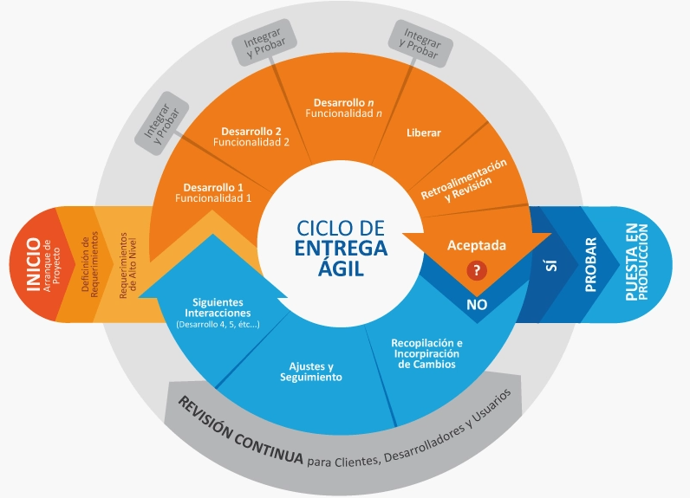
Metodología Agile
No entra en examen
La metodología Agile es aquella que permite adaptar la forma del trabajo a las condiciones del proyecto, proporcionando así flexibilidad e inmediatez en la comunicación con el cliente para amoldar el proyecto y su desarrollo a las circunstancias específicas del entorno.

Slide 20
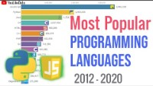
Evolución uso lenguajes programación en GitHub
https://youtu.be/Og847HVwRSI
1965-2019

